Slide 1


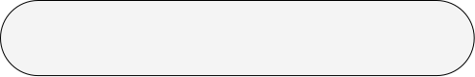
Business Presentation
심플하고 깔끔한
프레젠테이션
미리컴퍼니 김미리 ㅣ 000.1234.5678 ㅣ contact@here.com
프레젠테이션 핵심주제에 대한 구체적인 설명을 작성해주세요. 주요 키워드와 궁극적 목적 문장을 기재해주세요.

Slide 2




1
긴 글이 있는 레이아웃
2
이미지가 있는 레이아웃
CONTENTS
3
세가지 키워드 레이아웃
4
네가지 이미지 레이아웃
프레젠테이션 주제에 대한 구체적인 설명을 작성해주세요.
키워드와 궁극적 목적 문장을 기재해주세요.
5
프로세스 레이아웃
6
아이콘이 있는 레이아웃
7
그래프가 있는 레이아웃
Miri Company

Slide 3



l About Us l
긴 글이 있는 레이아웃
이 페이지의 핵심내용을 입력해주세요.
해당 페이지는 많은 분량 텍스트를 입력할 때 쓰기 좋은 페이지입니다. 10줄 이상의 텍스트를 넣어야 할 때 이 페이지를 활용해보세요. 중요한 내용이나 길게 의견을 보여주어야 할 경우 해당 페이지를 활용해보세요. 가독성의 핵심은 얼마나 내용을 간결하게 전달하는가 입니다. 쉽게 읽을 수 있고, 눈에 잘띄는 것이 중요해요. 전체적인 톤앤매너와 맞는 폰트와 색상 등을 활용해주세요. 구체적인 예시나 수치 등을 활용하면 좋습니다.
01
Miri Company

Slide 4





l Overview l
이미지가 있는 레이아웃
1
2
3
핵심 키워드를 입력해주세요.
핵심 키워드를 입력해주세요.
핵심 키워드를 입력해주세요.
주제에 대한 내용을 간단히 입력해주세요.
이미지에서 말하고자하는 내용을 알려주세요.
주제에 대한 내용을 간단히 입력해주세요.
이미지에서 말하고자하는 내용을 알려주세요.
주제에 대한 내용을 간단히 입력해주세요.
이미지에서 말하고자하는 내용을 알려주세요.
02
Miri Company

Slide 5
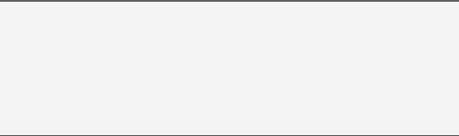
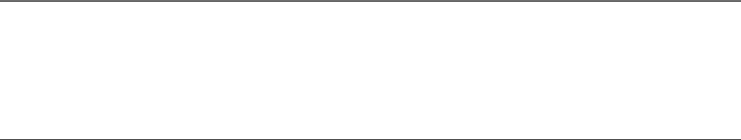



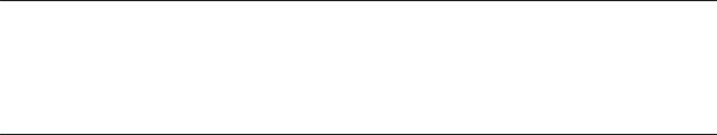



l Overview l
세가지 키워드 레이아웃
키워드를 입력해주세요.
여기 키워드에 대한 내용을 간략하게 기재해주세요.
이곳에 관련 내용을 텍스트로 간략하게 입력해주세요.
1
키워드를 입력해주세요.
여기 키워드에 대한 내용을 간략하게 기재해주세요.
이곳에 관련 내용을 텍스트로 간략하게 입력해주세요.
2
키워드를 입력해주세요.
여기 키워드에 대한 내용을 간략하게 기재해주세요.
이곳에 관련 내용을 텍스트로 간략하게 입력해주세요.
3
03
Miri Company

Slide 6





l Project l
네가지 이미지 레이아웃
키워드를 입력해주세요.
키워드를 입력해주세요.
키워드에 대한 세부내용을 입력해주세요.
이미지에 대한 설명을 간단히 적어주세요.
키워드에 대한 세부내용을 입력해주세요.
이미지에 대한 설명을 간단히 적어주세요.
키워드를 입력해주세요.
키워드를 입력해주세요.
키워드에 대한 세부내용을 입력해주세요.
이미지에 대한 설명을 간단히 적어주세요.
키워드에 대한 세부내용을 입력해주세요.
이미지에 대한 설명을 간단히 적어주세요.
04
Miri Company

Slide 7





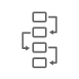

l Process l
프로세스 레이아웃
첫번째 단계 키워드
두번째 단계 키워드
세번째 단계 키워드
네번째 단계 키워드
1
2
3
4
세부키워드를 입력해주세요.
세부키워드를 입력해주세요.
세부키워드를 입력해주세요.
세부키워드를 입력해주세요.
세부키워드를 입력해주세요.
세부키워드를 입력해주세요.
세부키워드를 입력해주세요.
세부키워드를 입력해주세요.
05
Miri Company

Slide 8







l Strategy l
아이콘 있는 레이아웃
1
2
3
4
5
핵심 키워드 입력
핵심 키워드 입력
핵심 키워드 입력
핵심 키워드 입력
핵심 키워드 입력
세부키워드를 입력해주세요.
세부키워드를 입력해주세요.
세부키워드를 입력해주세요.
세부키워드를 입력해주세요.
세부키워드를 입력해주세요.
세부키워드를 입력해주세요.
세부키워드를 입력해주세요.
세부키워드를 입력해주세요.
세부키워드를 입력해주세요.
세부키워드를 입력해주세요.
06
Miri Company

